Slide 1
신규 사원 세미나
F/W 개발팀 연구원 김다은

Slide 2
프로젝트 소개
주요 기능
담당업무
추후 방향
목 차
1
2
3
4
Notes:
- 한컴 아카데미
누구나 따라하는 Java 프로그래밍 기초 (08.22 ~ 08.25)
4일 / 32시간 (9:00 ~ 18:00)
88만원 20명
Qt/QML Application 개발
4일 / 32시간(9:00 ~ 18:00)
110만원 20명

Slide 3
프로젝트 소개
1

Slide 4
프로젝트 소개
주변 온도와 습도와 OpenCV를 활용한 시각 데이터를 실시간으로 분석하여 자동으로 화재를 감지해 긴급 호출을 하는 기능을 제공
OPENCV를 활용하여 영상 내의 불의 불특정한 모양과 연기를 감지하게 되면 신호를 보내도록 기능 개발
긴급호출 시 자동으로현재 상황에 대한 데이터(온도, 습도, 사진)를 전송해주는 기능 개발

Slide 5
주요기능
2

Slide 6
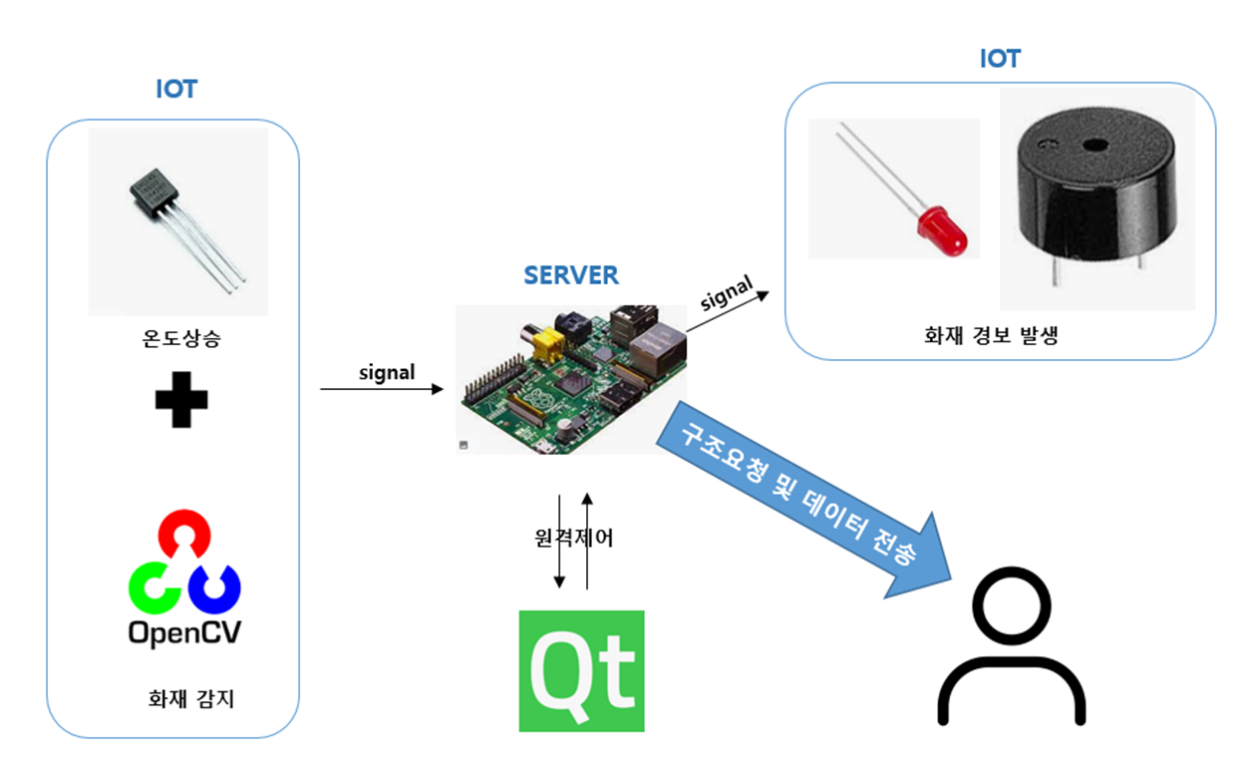
구 성 도

Slide 7
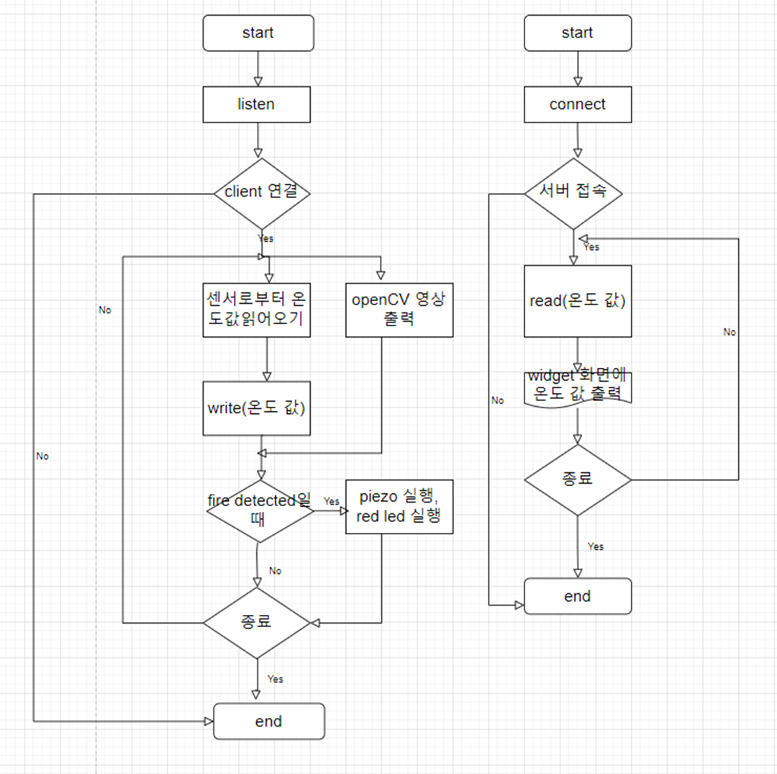
흐 름 도

Slide 8
주 요 기 능
기능 | 설명
server | 실시간으로 수집된 데이터를 기반으로 자동 긴급 호출
client | 호출된 후 원격으로 제어 가능하도록 QT위젯으로 설정
OpenCV | 실시간 영상에서 불꽃과 연기를 색으로 감지
c/c++ | 호출장치를 구현하기 위해 사용할 언어
긴급 호출 장치 | 라즈베리 파이 내장된 장치(LED, piezo)로 호출 장치 구현
원격 제어 장치 | QT widget을 활용한 안전 장치 설정

Slide 9
개 발 환 경
구 분 |  | 항 목 | 적용내역
S/W 개발 환경 | OS | Linux | 서버에 리눅스 OS를 사용
 | 개발환경(IDE) | VSC & QT | 원격제어 gui 제작에 사용
 | 개발도구 | OPENCV | 화재 감지 및 영상처리에 사용
 | 개발언어 | C++ | C++을 이용하여 코딩
H/W 구성 장비 | 디바이스 | Raspberrypi 4 | 각종 센서를 제어하기 위한 기자재
 | 센서 | 온습도센서, 카메라센서 | 현재 공간의 온습도, 상황 데이터(이미지,영상)를 받아옴
 | 통신 | TCP | 서버와 클라이언트 연결하기위한 통신수단
 | 개발언어 | C++ | C++을 이용하여 코딩

Slide 10
장비(기자재/재료)활용
NO | 품 명 | 작품에서의 주요기능
1 | 라즈베리파이 | 각종 센서를 제어하기 위한 기자재
2 | 센서(INPUT) | 카메라 센서, 온습도 센서 등의 센서를 통해 값을 라즈베리 파이에 송신
3 | 센서(OUTPUT) | 위기상황이 감지되면 RGB센서, PIEZO센서 등에 대한 값을 라즈베리파이에서 수신하여 출력

Slide 11
담 당 업 무
3

Slide 12
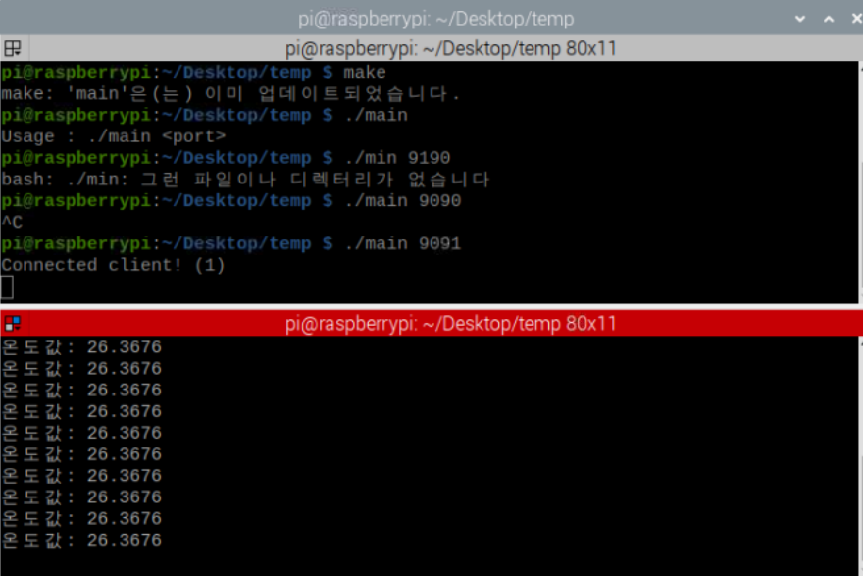
담 당 업 무
> vs code에서 TCP/IP 로 실시간 온도값을 받아오는 것을 확인

Slide 13
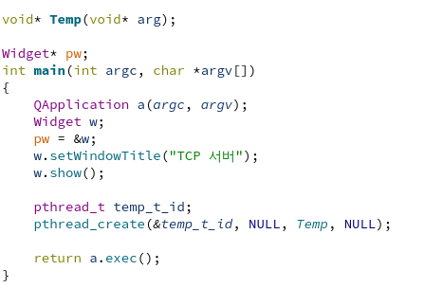
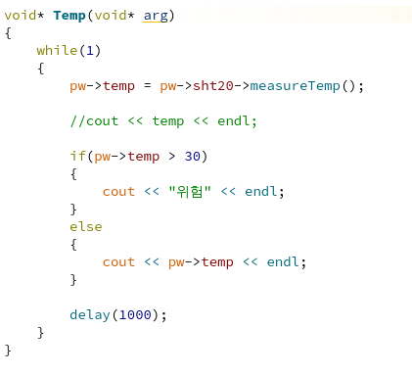
담 당 업 무
> QT에서 서버에서 실시간 온도값을 처리

Slide 14
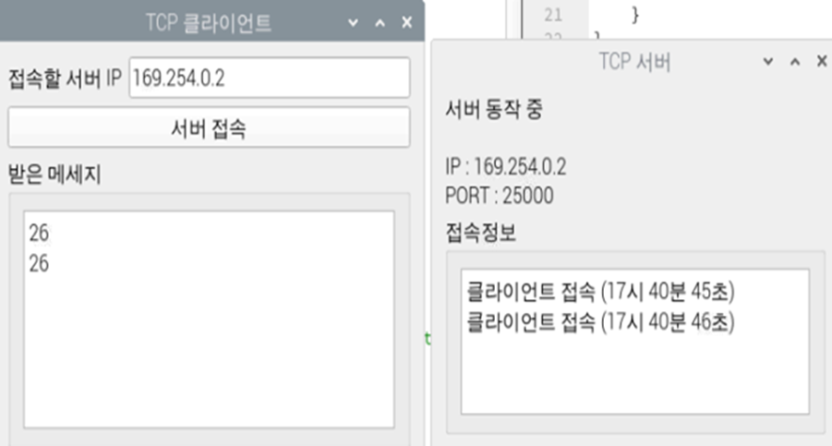
담 당 업 무
> Widget에서 온도값이 찍히는 것을 확인

Slide 15
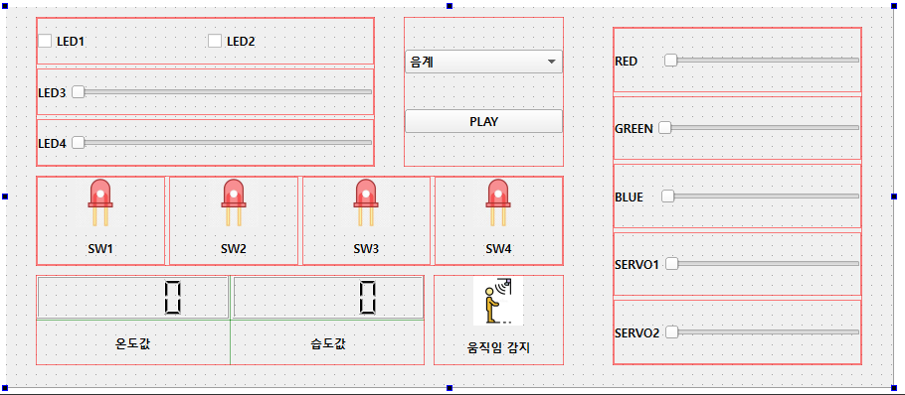
담 당 업 무

Slide 16
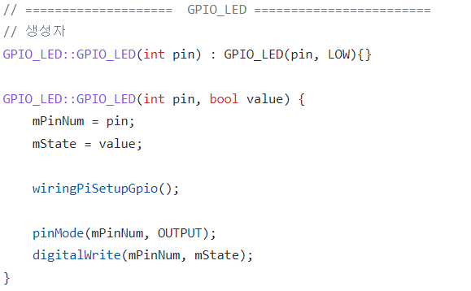
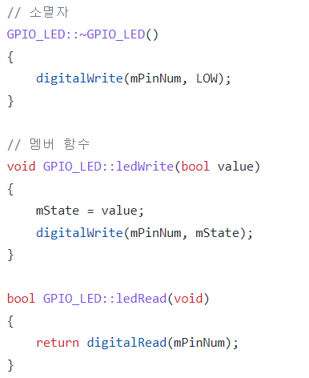
라즈베리 제어 코드(LED)

Slide 17
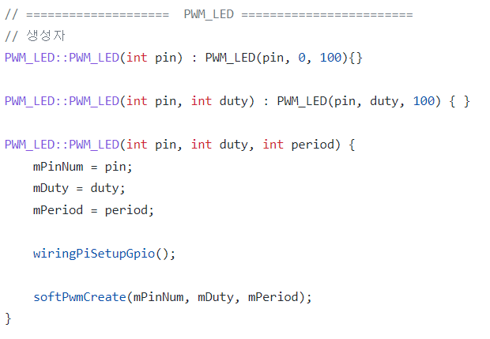
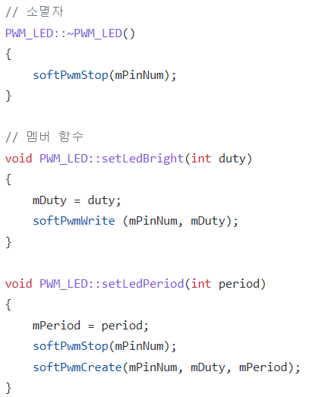
라즈베리 제어 코드(PWM_LED)

Slide 18
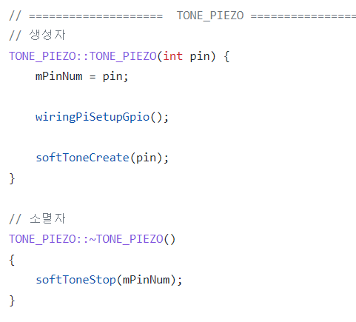
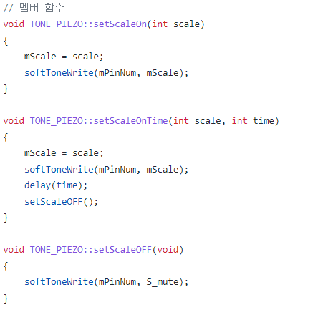
라즈베리 제어 코드(PIEZO)

Slide 19
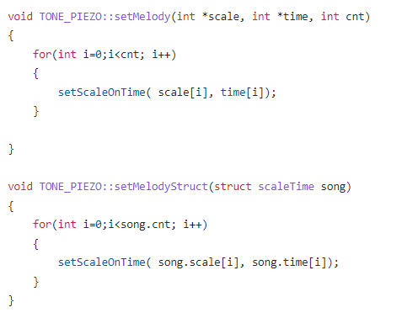
라즈베리 제어 코드(PIEZO)

Slide 20
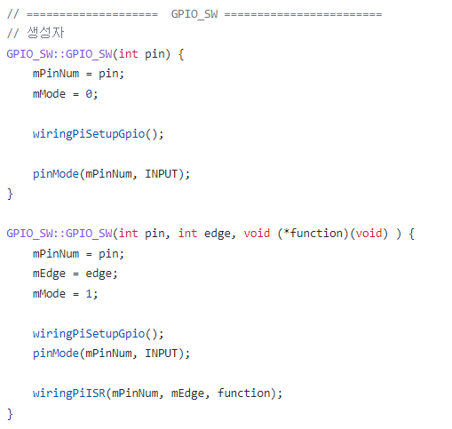
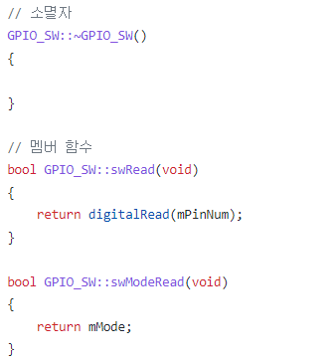
라즈베리 제어 코드(SW)

Slide 21
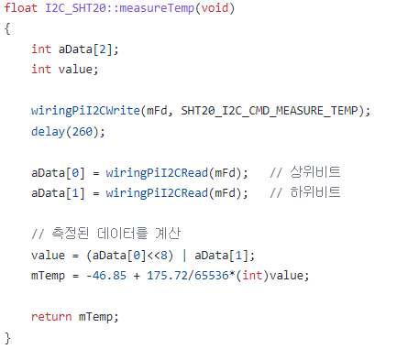
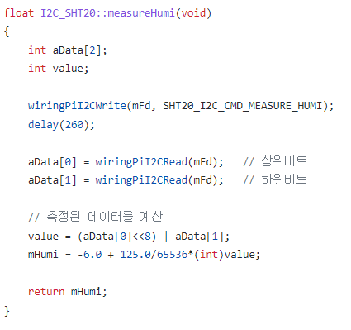
라즈베리 제어 코드(Temp, Humi)

Slide 22
라즈베리 제어 코드
Widget.cpp
https://github.com/daeun1130/Raspberry-pi-QT5/blob/master/pro06_pca9685_class/widget.cpp
Thread
https://github.com/daeun1130/Raspberry-pi-QT5/blob/master/pro06_pca9685_class/main.cpp
PIEZO 음계
https://github.com/daeun1130/Raspberry-pi-QT5/blob/master/pro06_pca9685_class/piezo.h
Temp, Humi
https://github.com/daeun1130/Raspberry-pi-QT5/blob/master/pro06_pca9685_class/I2C_API.cpp

Slide 23
추 후 방 향
4

Slide 24
추 후 방 향
리눅스
-IoT, 클라우드 컴퓨팅, 빅데이터, 인공지능, 머신러닝, 자동화 리눅스 운영체제 기반
meta-object system
- Qt Framework의 일부분으로,Object 간 통신 메커니즘을 위한 Signal/Slot, 런타임 정보 제공 QT라이브러리의 기초
QML
- QML(QT 모델링 언어, Qt Modeling Language)은 사용자 인터페이스 마크업 언어
자바스크립트, 코틀린

Slide 25
감 사 합 니 다

